Slide 1
https://www.youtube.com/watch?v=IZBbXHlSAlg

Slide 2
İslam İnanç Esaslarının Özellikleri (1. İslam İnanç Esasları)

Slide 3
Neler öğreneceğiz?
İslam’ın inanç esaslarının özelliklerini ayet ve hadisler ışığında analiz eder.

Slide 4
İmanın şartlarını saymak isteyen var mı?

Slide 5
Bir kişinin mümin olabilmesi için yapması gereken ilk iş nedir?

Slide 6
https://www.sabah.com.tr/video/yasam/kapadokyada-ezan-sesini-duyan-abdli-anne-ve-oglu-musluman-oldu-video

Slide 7
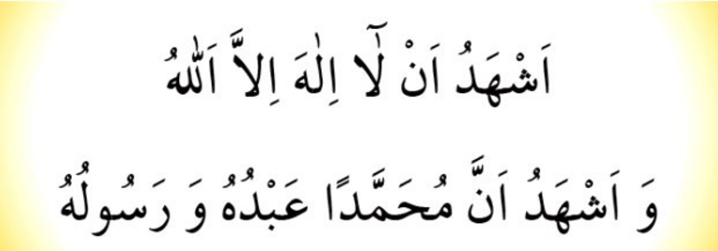
Kelime-i Tevhid ve Kelime-i Şehadet kişiye mümin olmanın kapısını açar ve onu kurtuluşa götürür.

Slide 8
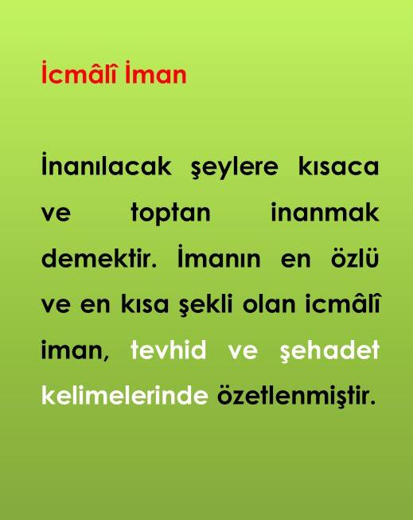
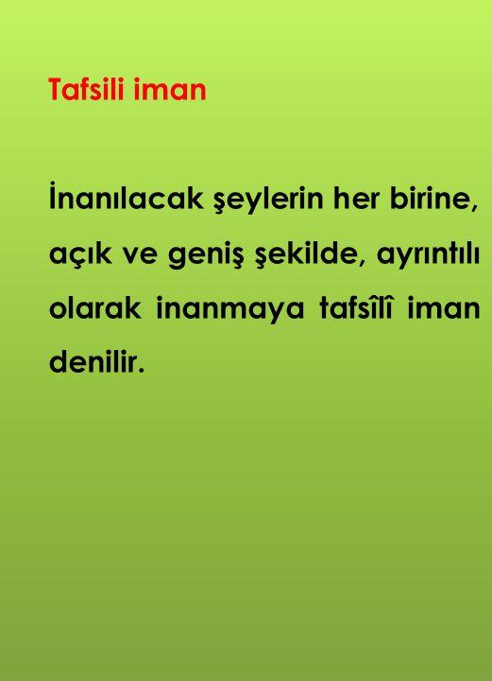
Mümin olmak için İcmâlî iman yeterli olmakla birlikte İslâmın diğer hükümlerini de öğrenmek gerekir.

Slide 9
Tafsili İman 3 Derecedir
Birincisi: Allah’a, Peygambere ve ahirete inanmak.
İkincisi: Âmentü’de ifade edilen şekliyle iman.
Üçüncüsü: İtikadi, ameli, ahlaki bütün hükümlere gönülden iman. Bunları benimsemek ve özümsemek. İmanın en üst derecesidir.

Slide 10
İman esaslarının en kısa ve öz hali:

Slide 11
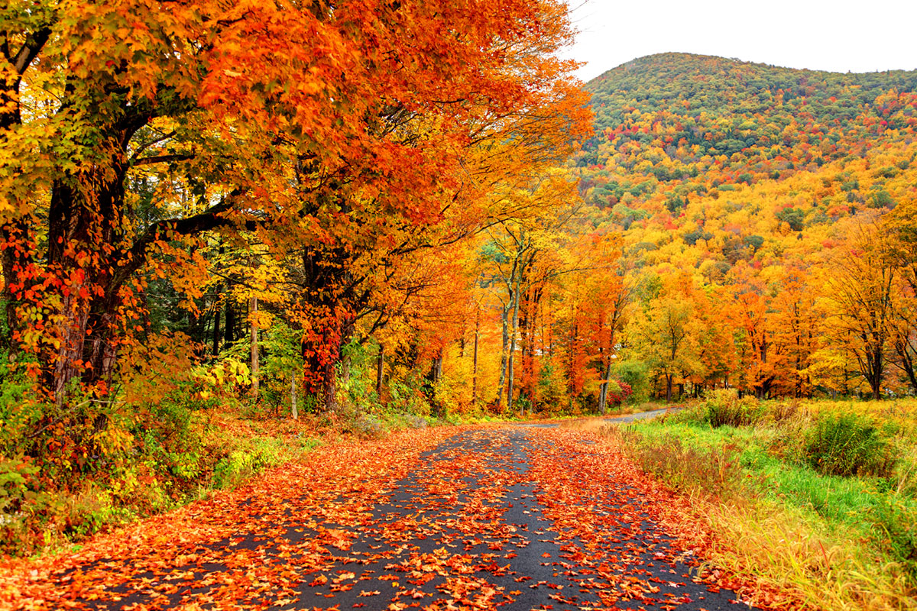
İslam dininde iman esaslarının temelinde, zikredilen altı esas olmakla birlikte Kur’ân’da ve sahih hadislerde zikredilen her şey bir bakıma inanç esasıdır.

Slide 12
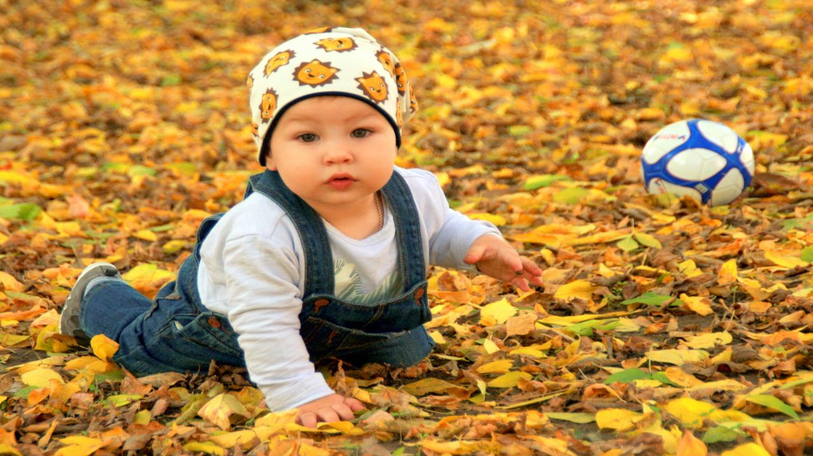
İslâm inanç sisteminin özünü ve temelini Yüce Allah’a (c.c.) iman oluşturur. Nitekim insanın dünyaya geliş amacı da Allah’a imandır.

Slide 13
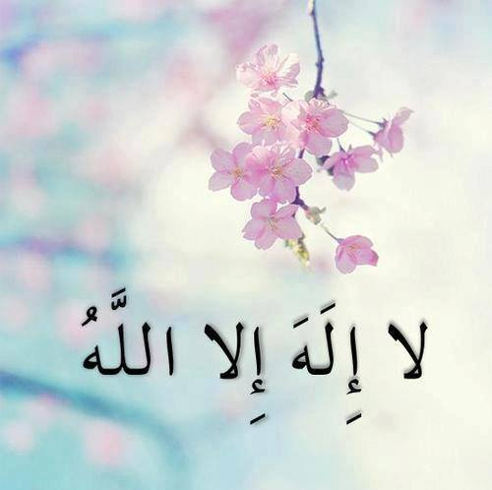
İslam inancına göre Allah zatında, sıfatlarında, isimlerinde ve fiillerinde eşi ve benzeri olmayan, bir ve tek olandır. Bu birlik de «TEVHİD» kavramıyla ifade edilir.

Slide 14
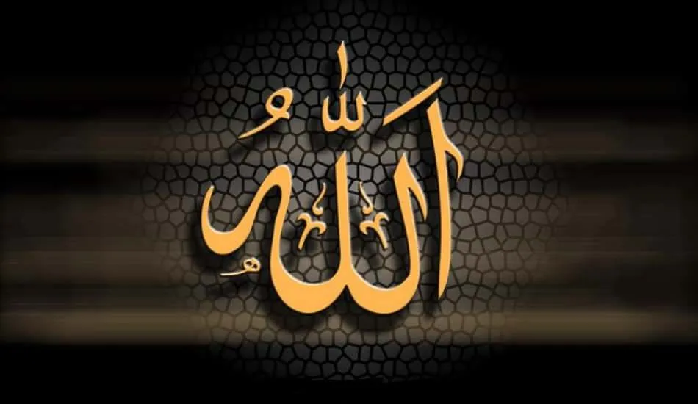
Tevhid, İslam inancının temeli ve özüdür. Bu nedenle İslam’a «tevhid dini» denir. Tevhid, ihlas ve Kafirun surelerinde en etkili bir şekilde ifade edilmiştir.

Slide 15
قُلْ هُوَ اللّٰهُ اَحَدٌۚ ﴿١﴾ اَللّٰهُ الصَّمَدُۚ ﴿٢﴾ لَمْ يَلِدْ وَلَمْ يُولَدْۙ ﴿٣﴾ وَلَمْ يَكُنْ لَهُ كُفُواً اَحَدٌ ﴿٤﴾
De ki: "O, Allah'tır, bir tektir. Allah Samed'dir. (Her şey O'na muhtaçtır, o, hiçbir şeye muhtaç değildir.) Ondan çocuk olmamıştır (Kimsenin babası değildir). Kendisi de doğmamıştır (kimsenin çocuğu değildir). Hiçbir şey O'na denk ve benzer değildir." İhlâs Sûresi, 1 – 4.

Slide 16
لَوْ كَانَ ف۪يهِمَٓا اٰلِهَةٌ اِلَّا اللّٰهُ لَفَسَدَتَاۚ فَسُبْحَانَ اللّٰهِ رَبِّ الْعَرْشِ عَمَّا يَصِفُونَ ﴿٢٢﴾

Slide 17
İman ettiğimiz Allah’ın özelliklerini nereden öğrenebiliriz? Bu özelliklerden aklınıza gelen var mı?

Slide 18
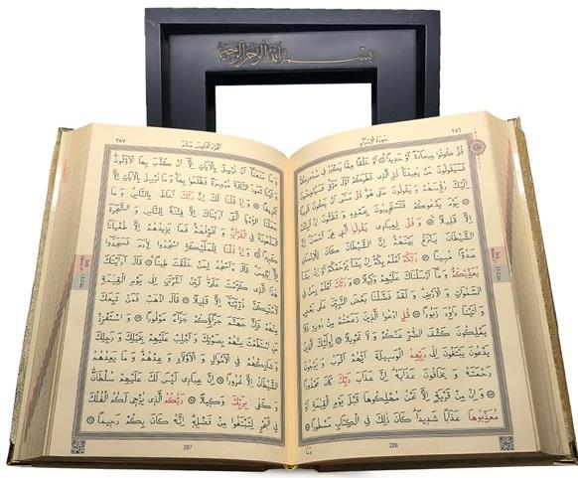
ELBETTE KUR’ÂN-I KERÎM’DEN

Slide 19
ALLAHIN SIFATLARI
Subûtî Sıfatları
Hayat
İlim
Semi
Basar
İrâde
Kudret
Kelâm
Tekvîn
Zâtî Sıfatları
Kıyam bi nefsihî
Muhâlefetün lil-havâdis
Vahdâniyet
Bekâ
Kıdem
Vücûd

Slide 20
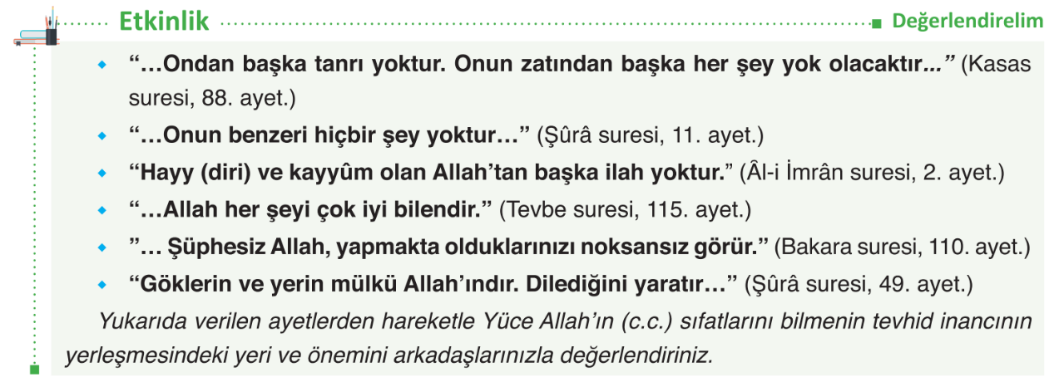

Slide 21
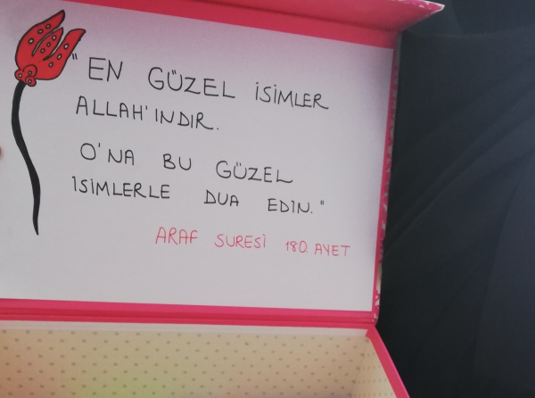
Yüce Rabbimizin özelliklerini sıfatlarından öğrendiğimiz gibi isimleri ile de onu tanıyabiliriz.
Allah, kendisinden başka hiçbir ilah bulunmayandır. En güzel isimler O'nundur. Tâhâ Sûresi, 8.
اَللّٰهُ لَٓا اِلٰهَ اِلَّا هُوَۜ لَهُ الْاَسْمَٓاءُ الْحُسْنٰى ﴿٨﴾

Slide 22
وَلِلّٰهِ الْاَسْمَٓاءُ الْحُسْنٰى فَادْعُوهُ بِهَاۖ وَذَرُوا الَّذ۪ينَ يُلْحِدُونَ ف۪ٓي اَسْمَٓائِه۪ۜ سَيُجْزَوْنَ مَا كَانُوا يَعْمَلُونَ ﴿١٨٠﴾
En güzel isimler Allah'ındır. O'na o güzel isimleriyle dua edin ve O'nun isimleri hakkında gerçeği çarpıtanları bırakın. Onlar yaptıklarının cezasına çarptırılacaklardır. A'râf Sûresi 180.

Slide 23
https://www.youtube.com/watch?v=HoH4iIGhjN4

Slide 24
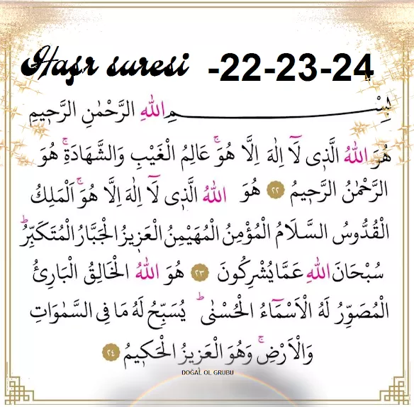

Slide 25
﴾22﴿ O, kendisinden başka tanrı olmayan Allah’tır; duyular ve akılla idrak edilemeyeni de edileni de bilir. O rahmândır, rahîmdir.
﴾23﴿ O, kendisinden başka tanrı olmayan Allah’tır; egemenliğin mutlak sahibidir, her türlü eksiklikten uzaktır, esenlik verendir, güven sağlayan ve kendisine güvenilendir, görüp gözeten ve yönetendir, üstündür, iradesine sınır yoktur, büyüklükte eşi olmayandır. Allah onların yakıştırdıkları ortaklardan tamamıyla münezzehtir.
﴾24﴿ O, takdir ettiği gibi yaratan, canlıları örneği olmadan var eden, biçim ve özellik veren Allah’tır. En güzel isimler O’nundur. Göklerdekiler ve yerdekiler hep O’nu tesbih ederler. O üstündür, hikmet sahibidir.

Slide 26
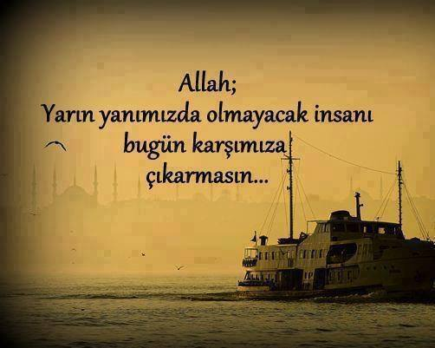

Slide 27
Tekirdağ/Çerkezköy
29/11/2020

